Slide 1
§3.5母函数在组合恒等式中的应用
母函数不仅是解决计数问题的有力工具，而且，它也是证明(或推导)组合恒等式的一个重要方法。
事实上，在第一章§1.5节中已经利用二项式展开级数作为母函数导出了一些恒等式。下面再举几例加以说明。

Slide 2
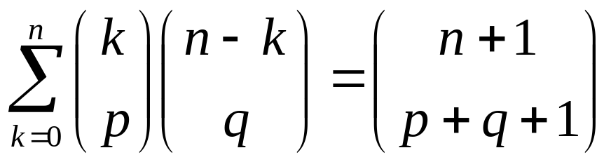
例1
设p,q为任意正整数，证明
证明：我们知道，一个序列是与它的母函数一一对应的。而两个母函数间的乘积关系必然反映为两个母函数对应的序列与其乘积对应的序列之间的关系。

Slide 3
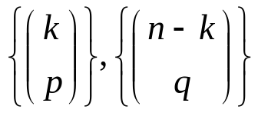
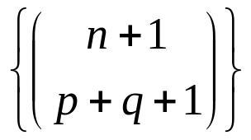
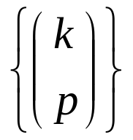
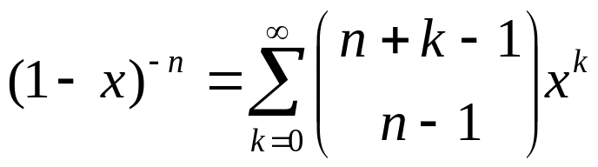
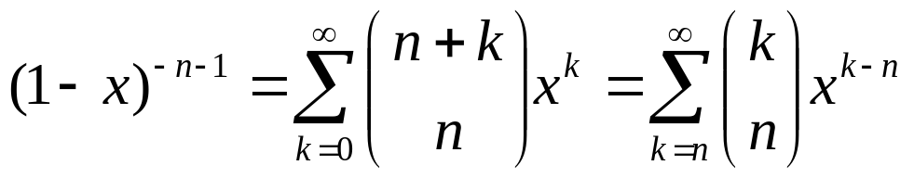

为了证明上面的恒等式，只需求出两个
序列 对应的母函数使得它们的乘积对应的序列为
先求形如序列 的母函数。
由第一章的式(1.22)，有
故

Slide 4
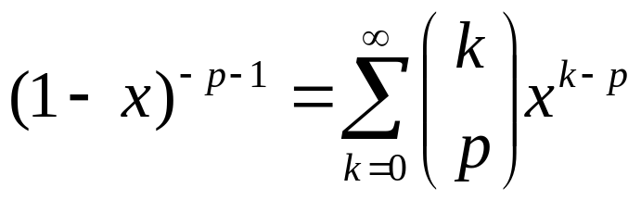
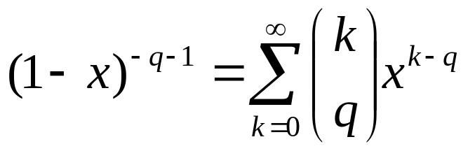
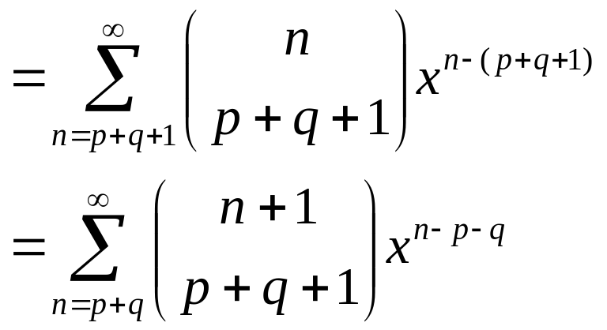
在式中分别令n=p和q得
而

Slide 5
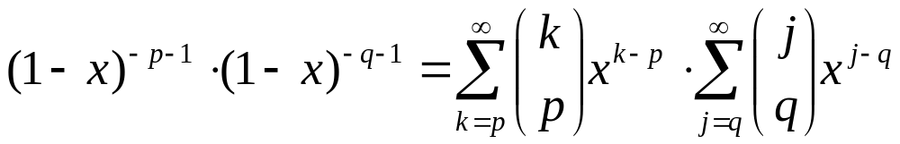
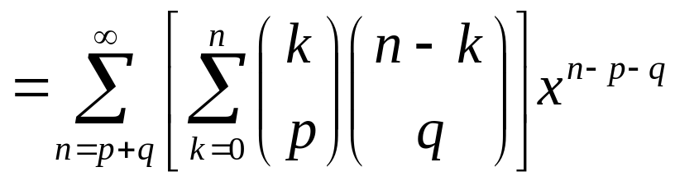
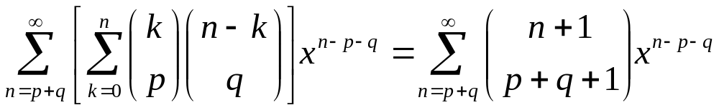
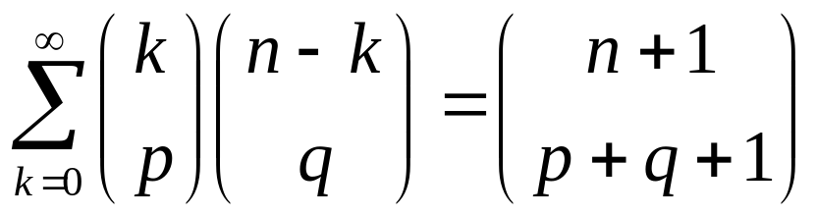
又因
故
于是得到

Slide 6
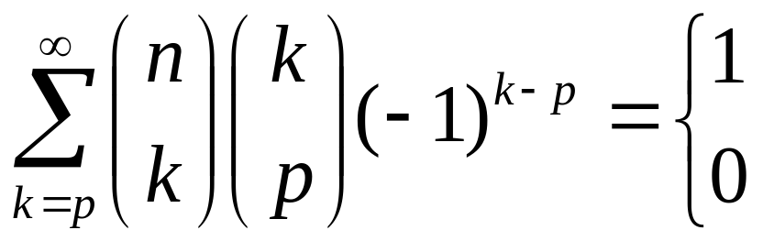
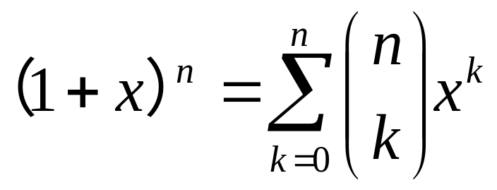
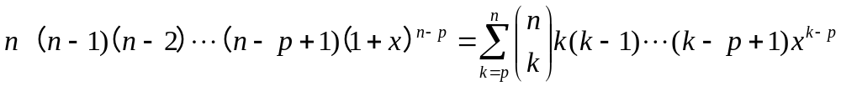
例2 设p为非负整数，且p≤n，证明：
当p=n
当p<n
证明：由式(1.13)有
将上式两边对x微分p次得

Slide 7
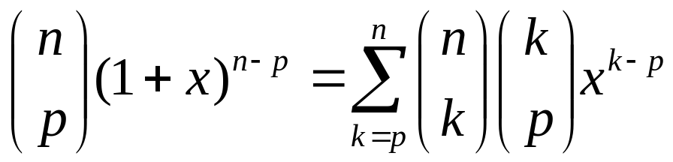

将上式两边同乘以1/p!得
  在上式中，令x=-1，有
故恒等式得证。

Slide 8
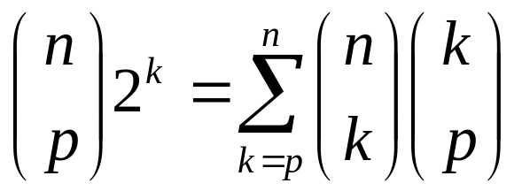
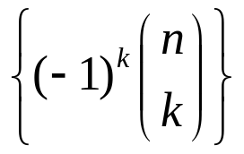
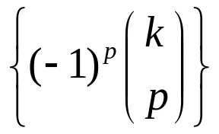
注意，若令x=1，又可得如下的恒等式：
恒等式(3.4)还表明序列 与序列
是一对互相正交的序列(当p<n时)。这使得恒等式(3.4)在组合分析中极为有用。

Slide 9
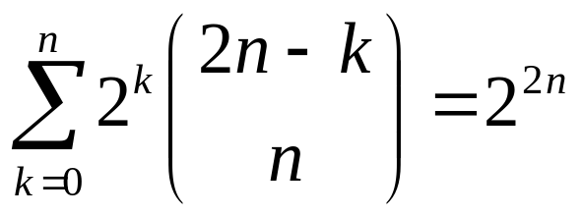
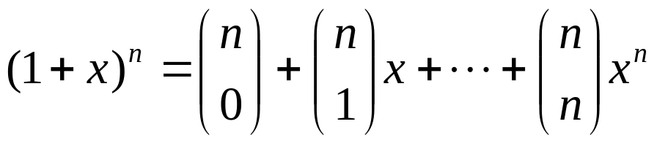
例3 证明
证明：由式(1.13)有
于是，我们分别得到下列各式

Slide 10
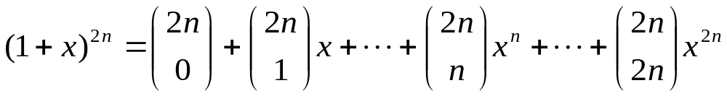
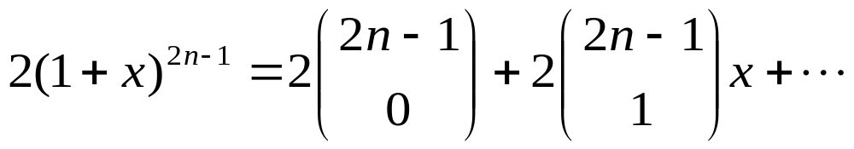
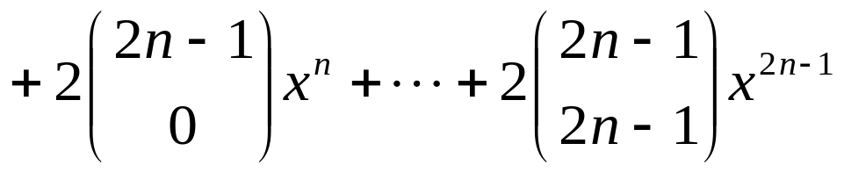
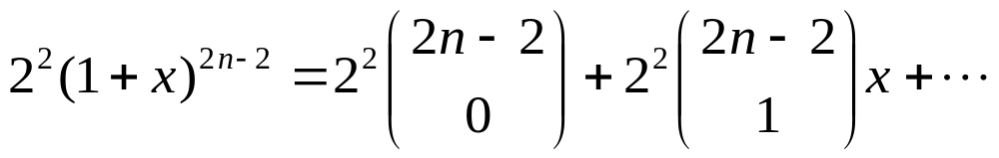
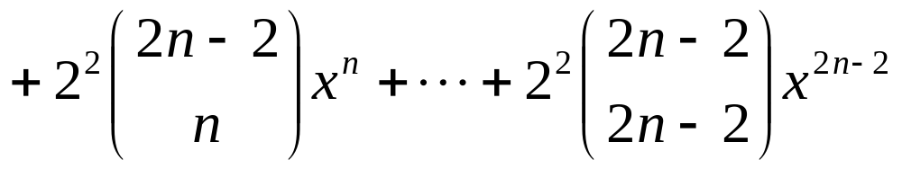
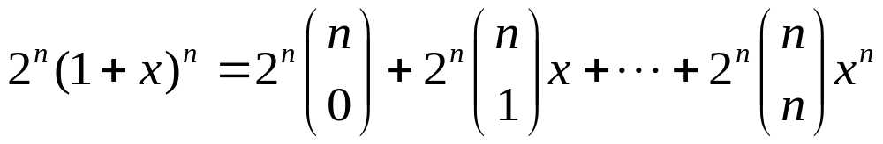

Slide 11
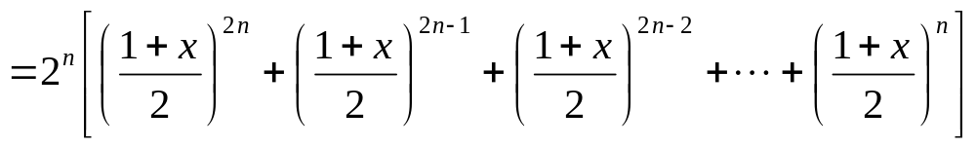
将以上各式两端分别相加，则其右端和中x^{n}的系数正好是式(3.6)的左端，而其右端的和为

Slide 12
如果我们能求出f(x)展开式中x^{n}的系数是2^{2n}
则式(3.6)得证

Slide 13
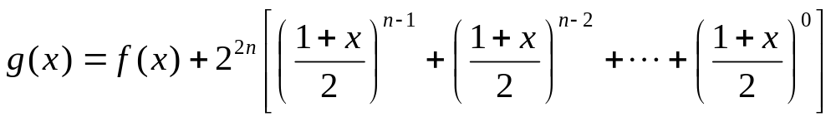
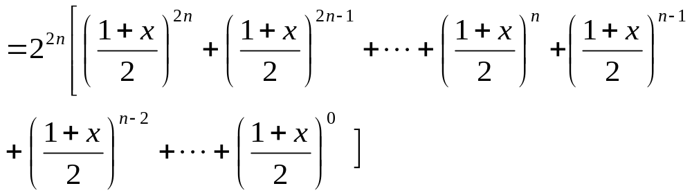
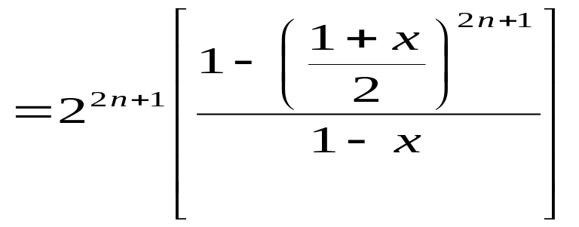
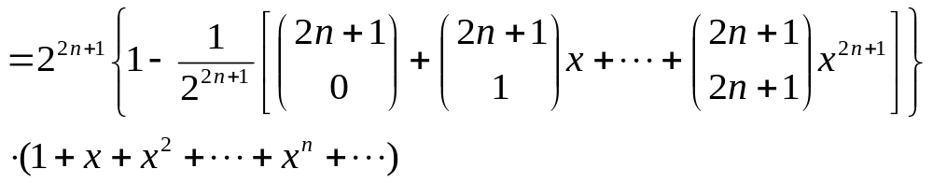

Slide 14
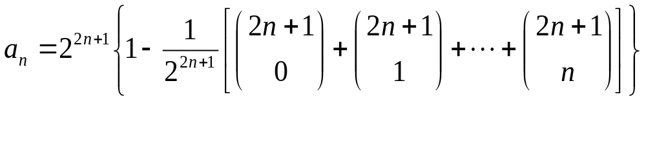
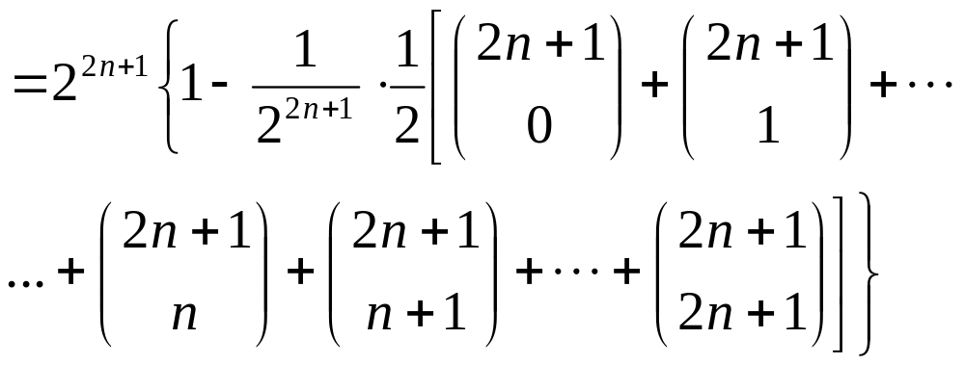
于是，在g(x)中x^{n}的系数也就是在f(x)中x^{n}的系数.即

Slide 15
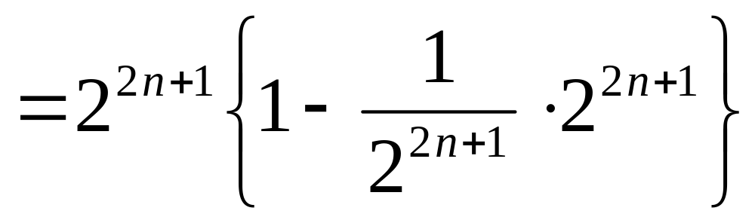
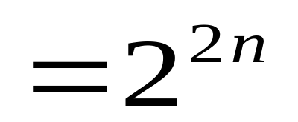
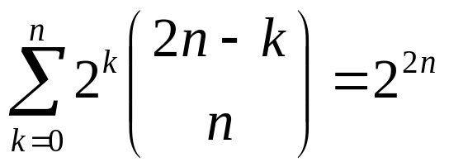
故有

Slide 16
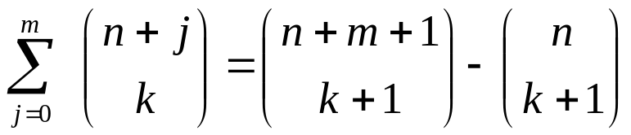
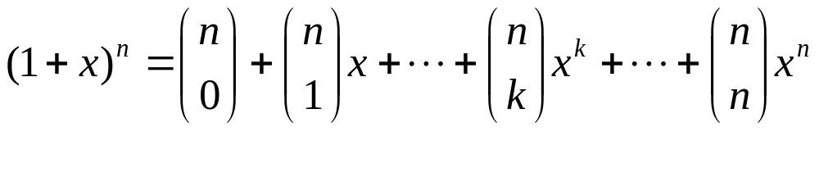
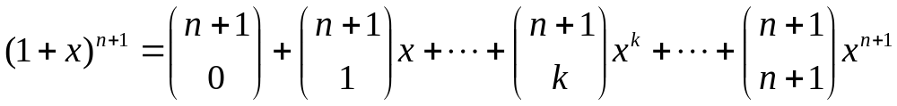
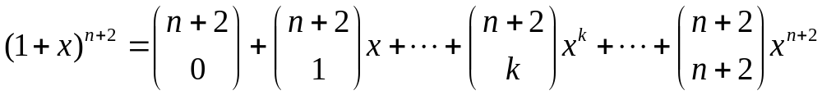
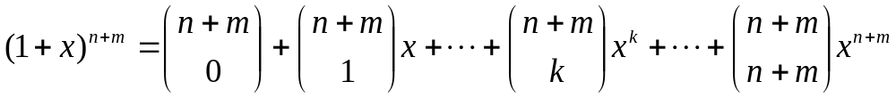
例4证明
证明：由二项式定理分别有下列各式：

Slide 17
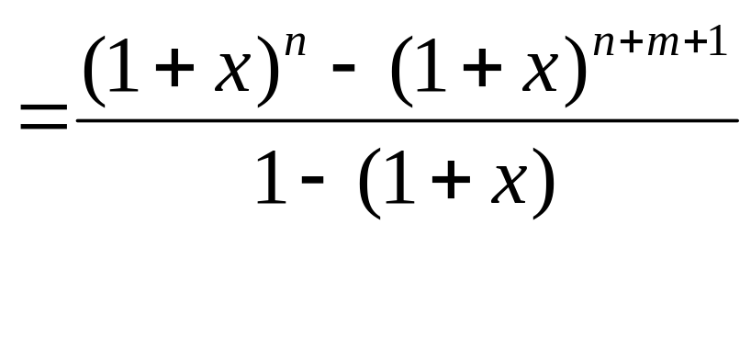
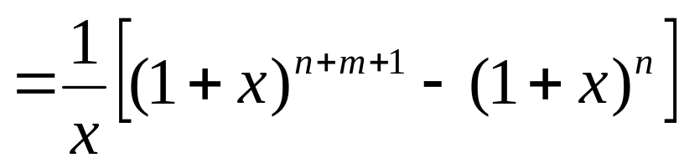
将以上各式两端分别相加，则其右端和中x^{k}的系数正好是式(3.7)的左端，而其左端的和为

Slide 18
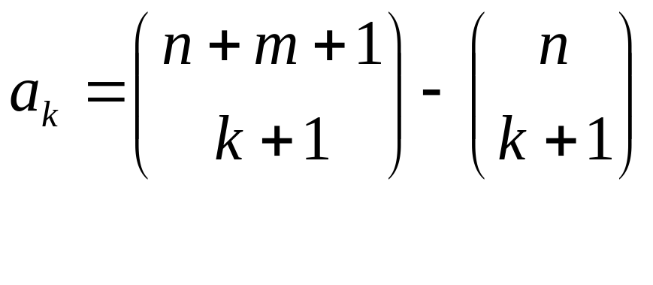
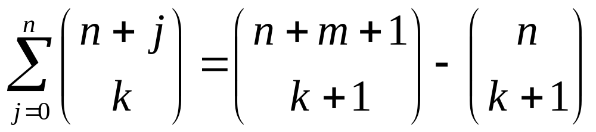
而在f(x)的幂级数展开中x^{k}的系数为
于是有

Slide 19
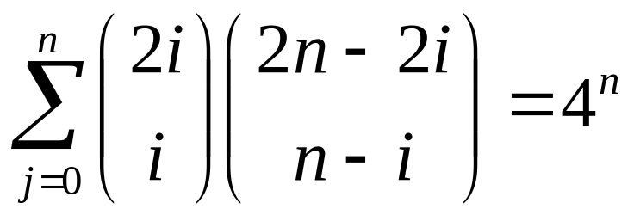
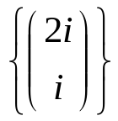
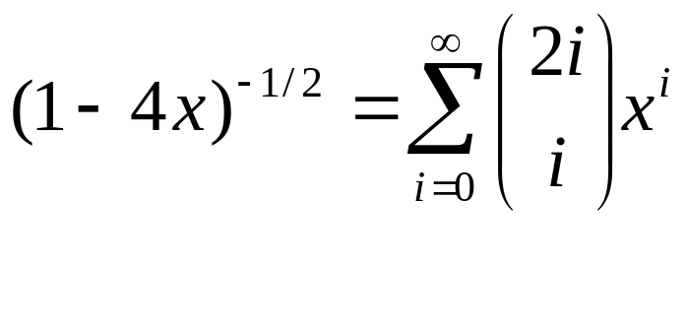

例5 证明
证明： 由于左端出现形如 的序列
故自然要考虑求序列 的母函数。
由§3.1例3知，序列 的普通母函
数为(1-4x)^{-1/2}
即
而

Slide 20



故
由定义3.4知，上式中x^{n}的系数是
也就是说，上式中的x^{n}的系数是4^{n}。故有
又由二项式定理有

